Slide 1

Всероссийский конкурсный отбор проектов
«Женщины за здоровое общество»
Ловитбол. Навигатор: нейроигра для активного развития детей
Номинация: Здоровый образ жизни
Руководитель команды: Антонова Наталья Владимировна, Россия,
Нижегородская область, город Нижний Новгород

Slide 2
Проблематизация. Актуальность проекта
1
По данным Минздрава РФ, более 50% российских школьников имеют отклонения в здоровье, связанные с недостатком двигательной активности. Игра «Ловитбол. Навигатор» представляет собой инновационное решение на стыке здоровьесбережения, образования и развлечения, направленное на комплексное оздоровление детей и взрослых через игровую активность, стимулирующую одновременно физическое и когнитивное развитие.
2
«Ловитбол. Навигатор» – это первая напольно-настольная игра, совмещающая активное движение с интеллектуальными задачами разного уровня сложности. Игра одновременно развивает:
- Крупную и мелкую моторику (броски помпона, перемещение по карточкам)
- Пространственное мышление и координацию движений
- Память (запоминание последовательностей движений)
- Стратегическое мышление
- Коммуникативные навыки и командную работу
- Устойчивое внимание и многозадачность
3
Принципиальное отличие от аналогов: модульная структура игры позволяет адаптировать уровень сложности для игроков разного возраста и физических возможностей, включая детей с ОВЗ.

Slide 3
Целевая аудитория
Дети 7-12 лет – основная аудитория игры
Родители, заинтересованные в активном и интеллектуальном развитии детей
Образовательные учреждения (школы, центры дополнительного образования)
Реабилитационные центры и специалисты, работающие с детьми с особенностями развития
Специалисты в области детского развития (нейропсихологи, педагоги, психологи)
Организаторы детского досуга, ведущие семейных мероприятий

Slide 4
Стадия проекта. Зрелость проекта
Активный проект.
Достижения:
2-е место на международном инклюзивном форуме «Территория РИТМа» в 2024 году
- Вхождение в ТОП-20 проектов конкурса сообщества PRO женщин 2025
Использование в образовательных и медицинских учреждениях: МБДОУ «Детский сад N17 «Ручеёк»» (Нижний Новгород) и Грязнинская ЦРБ.
Игра издана тиражом 300 экземпляров.
Команда проекта:
- Антонова Наталья. Автор настольных игр, эксперт по настольным играм проекта «Семья» газеты «Комсомольская правда».
Чейкин Илья. ГУЗ «Грязинская ЦРБ», методист по лечебной физкультуре отделения медицинской реабилитации, тренер адаптивных видов спорта.
Акопов Александр. Сотрудник детского центра «Мама АВА», имеет диагноз РАС.

Slide 5
Миссия проекта. Цели и задачи проекта
Миссия проекта «Ловитбол. Навигатор»: Социально-образовательная трансформация через игровую интеграцию
Создание игровой системы, объединяющей физическую активность, когнитивное развитие и социальную адаптацию для формирования поколения с гармоничным развитием моторных, интеллектуальных и коммуникативных навыков.
Цели и задачи
1.
Комплексное развитие нейромоторных функций у игроков
1.
Масштабирование образовательной модели
2.
2.
Профилактика цифровой зависимости
Оптимизация мультисенсорного взаимодействия
3.
3.
Инклюзивная социализация и создание основы для межвозрастного игрового взаимодействия
Создание диагностико-коррекционного инструментария

Slide 6
Суть проекта
«Ловитбол. Навигатор» – это инновационная игровая технология, сочетающая физическую активность и когнитивное развитие детей 7+ лет. Проект представляет собой комплексное решение проблемы малоподвижного образа жизни современных детей через внедрение уникальной напольно-настольной игры, основанной на принципах нейропсихологии.
Игра разработана на основе современных нейропсихологических подходов, учитывающих взаимосвязь между физической активностью и когнитивным развитием. В отличие от традиционных настольных игр, «Ловитбол. Навигатор» требует от участников активного движения, развивает координацию, память, внимание и умение действовать в ситуации многозадачности.
Проект «Ловитбол. Навигатор» реализуется с января 2024 года. На данный момент завершена разработка игровой механики, произведены первые 300 комплектов игры, проведена апробация в трех образовательных учреждениях и в серии семейных мероприятий. Игра продаётся на торговой площадке «Авито».

Slide 7
Механика проекта
Проект «Ловитбол. Навигатор» прошёл путь от концепции до тестового использования в образовательных и медицинских учреждениях
Инструменты:
1. Тестирование и сбор обратной связи
2. Участие в конкурсах
3. Продажи и обучение педагогов
Последовательность:
1. Пилотное тестирование в целевых аудиториях(2024 год). Апробация в семьях Нижнего Новгорода, игры в библиотеках, в школах с фиксацией динамики моторно-зрительной координации у детей 6-10 лет. Корректировка правил на основе наблюдений за взаимодействием участников
2. Производство (декабрь 2024 - февраль 2025) Запуск тиража 300 экземпляров игры при поддержке гранта форума "Территория РИТМа".
3. Внедрение (февраль 2025 – н.в) Ознакомительная рассылка PnP в ДОУ и школы. Проведение 5 презентаций игры для 50+ участников. Продажи на площадке «Авито».

Slide 8
Основные результаты проекта
2 место на международном инклюзивном форуме «Территория РИТМа» (сентябрь 2024)
Вхождение в ТОП-20 проектов сообщества PROженщин (март 2025)
Издание 300 экземпляров игры «Ловитбол. Навигатор» (февраль 2025)
Проведение пятидневного игрового турнира в МАОУ «Анкудиновская СШ» (октябрь 2024)
Использование в образовательных и медицинских учреждениях: МБДОУ «Детский сад «Ручеёк»» (Нижний Новгород) и Грязнинская ЦРБ (апрель 2025)

Slide 9
Информация о текущем статусе
реализации проекта
Участие в конкурсах: Граникон 2024, форум «Территория РИТМа» 2024, конкурс проектов PROженщин 2025.
Продажи: размещение объявления на площадке «Авито» (февраль 2025, 5 продаж, 2 отзыва), создание группы ВК (21 подписчик за март 2025, 2 продажи).
Рассылка PnP в ДОУ и школы.
Проведение 5 онлайн презентаций игры.
https://clck.ru/3DdcUn
https://clck.ru/3LPmF9
https://clck.ru/3LPmKo
https://clck.ru/3LPmhS
https://clck.ru/3LPnEf
https://clck.ru/3DdqvA
На форум «Территория РИТМа» 2024 было подано более 2,5 тысяч заявок от лидеров проектов, 15 команд боролись за призовые места. Проект игры «Ловитбол. Навигатор» прошел конкурсный отбор и занял 2 место, получив грант 100 000 рублей.
В игру «Ловитбол. Навигатор» играют в 10 городах России и в 1 городе Казахстана.
Более 300 детей приняли участие в играх.

Slide 10
Каналы продвижения проекта
ВКонтакте (личная страница)
https://clck.ru/3LPp2g Повышение экспертности как автора настольных игр:
1. Публикация глав из моей книги «Как создать настольную игру и самостоятельно издать её»;
2. Публикация ссылок на мои статьи о настолках, вышедших в «Комсомольской правде».
ВКонтакте (Группа)
https://clck.ru/3LPpJW Привлечение внимания через игровую вселенную (лор):
- Художественные изображения главного героя, анимирование персонажа
- Отрисовка сцен из моей книги «Как стать чемпионом по ловитболу»
Разработка обучающих материалов:
- Короткие видео с объяснением игровых механик
- Наглядные примеры тактик и стратегий прохождения
Авито
https://clck.ru/3LPmhS 1. Популярная платформа с низким порогом входа.
2. Не требует сложной настройки.
3. Отзывы и рейтинг меня как продавца повышают лояльность.

Slide 11
Ресурсы
1.
4.
Изготовлены 300 экземпляров игры «Ловитбол. Навигатор».
Необходима информационная поддержка для повышения узнаваемости игры «Ловитбол. Навигатор».
2.
5.
У участников команды большой опыт организации и проведения мероприятий, выступлений.
Необходима помощь в проведении исследования эффективности методики с привлечением экспертов в области педиатрии и нейропсихологии.
3.
6.
Команда единомышленников с высоким уровнем профессионализма.
Необходимо содействие в установлении партнерских отношений с органами образования и здравоохранения для внедрения методики в образовательные и оздоровительные программы.

Slide 12
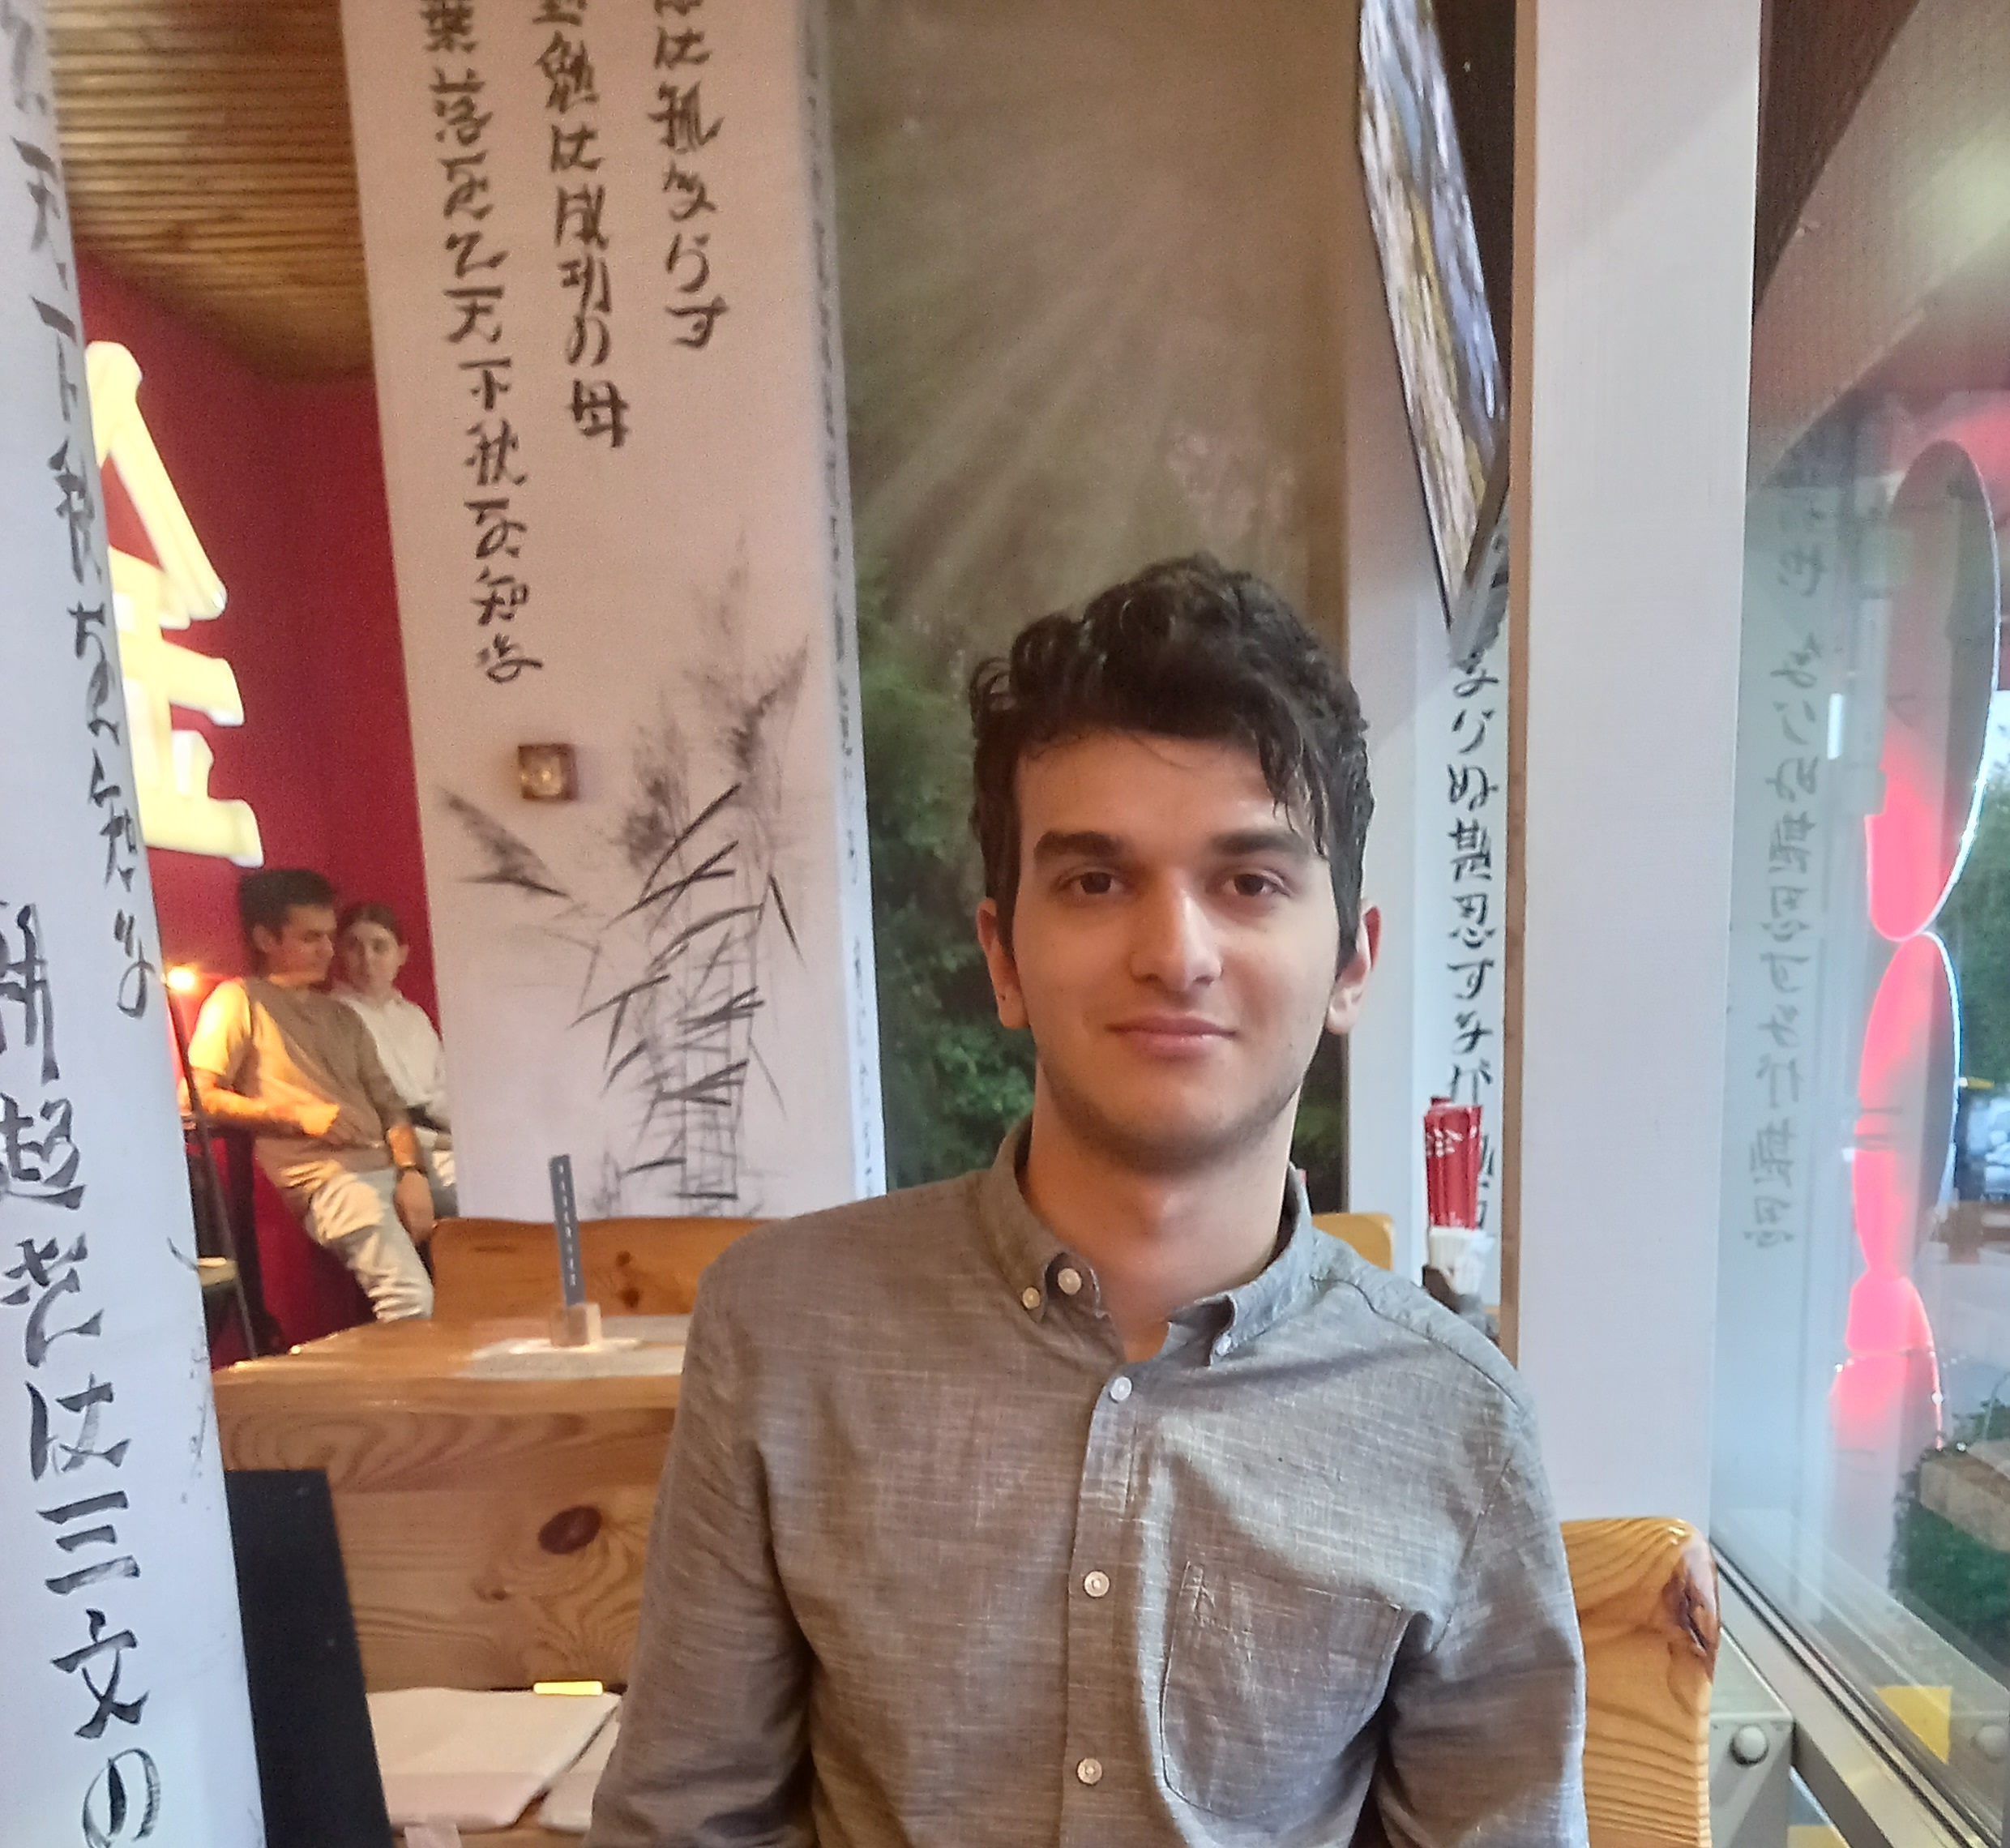
Команда проекта
Руководители проекта
Ключевые члены команды
Антонова Наталья Владимировна. Россия,
Нижегородская область, город Нижний Новгород. 1976 г.р.. Главный интерес — создание специализированных игровых методик, которые помогают всем детям быть более успешными. Как мама сына с РАС, создаю адаптированные игровые материалы, учитывающие специфические потребности детей с ОВЗ. Стремлюсь масштабировать проект в различных регионах России.
Чейкин Илья Андреевич. Россия, Липецкая область, город Грязи. 1990 г.р..
Вставить фото
Акопов Александр Эдуардович. Россия, Нижегородская область, город Нижний Новгород. 2005 г.р..

